Slide 1
5조
FORNUAL
전문가를 위한 우리들의 쉼터

Slide 2
CONTENTS
목차
서론
본론
결론
서론
파이널 프로젝트에 적용한점
본론
각 페이지에 사용된 주요 기술
* 세미 발표때와 비교하여 달라진 점을 위주로 기술
결론
FeedBack

Slide 3
FRONT
JavaScript
JQuery
BOOTSTRAP Security
API
JavaScrpit 와 AJAX 기술을 적재적소에 혼합하여 사용
/
Security
/
로그인, 결제 API
서론
구성 ~~~
BACK
JAVA
SpringFramework Security SocialLogin 세미 발표떄까지 사용하였던 JAVA와 SpringFramework에 더해 Security에 필요한 소스 코드들 / SocialLogin 기능을 활용하여 토큰을 얻어오고, 로그인 + 회원 가입을 할 수 있는 기능의 추가
FRONT
BACK
DataBase
Oracle 11g
DB
그 외
POSTMAN / AWS…

Slide 4
서론
서론
프로젝트 적용 사항
시큐리티 적용으로 인한 컬럼 추가
ex) enabled
시큐리티 적용으로 security-context.xml 파일 추가
시큐리티 적용으로 security-context.xml 파일 추가
단순한 한두줄 짜리 서비스가 아닌 최소한의 검증 ex) controller : validation
Service :
Select 문으로 한번 더 검증 -> 실패 시 customException 혹은 security 에서 제공하는 exception 사용
결제 api로 인한 결제 테이블 추가

Slide 5







본론
추가된 페이지 주요 기술

Slide 6
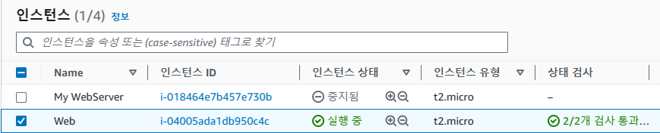
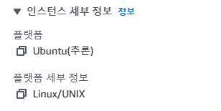
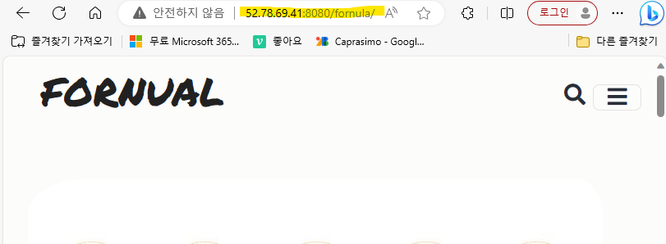
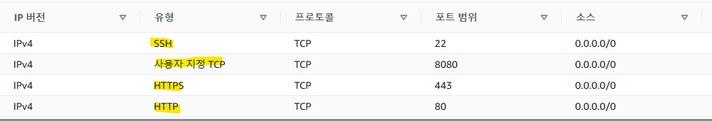
CONTENTS
AWS
주요 기능
1
AWS EC2를 이용한 인스턴스 생성
Ubuntu 플랫폼 이용
보안그룹 설정 - 모든 접근 허용
.war 파일 배포
2
[object File]
[배포시 화면 url]
3

Slide 7
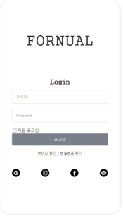

1
CONTENTS
카카오 소셜 로그인
주요 기능
01
UI/UX 화면
카카오 로그인 로고 클릭 시 카카오로 부터 인증 토큰을 받아 로그인할수 있음
- HttpEntity 사용 및 ObjectMapper 내장 라이브러리 사용
- RestTemplate 사용
카카오 로그인 로고 클릭 시 카카오로 부터 인증 토큰을 받아 로그인할수 있음

Slide 8
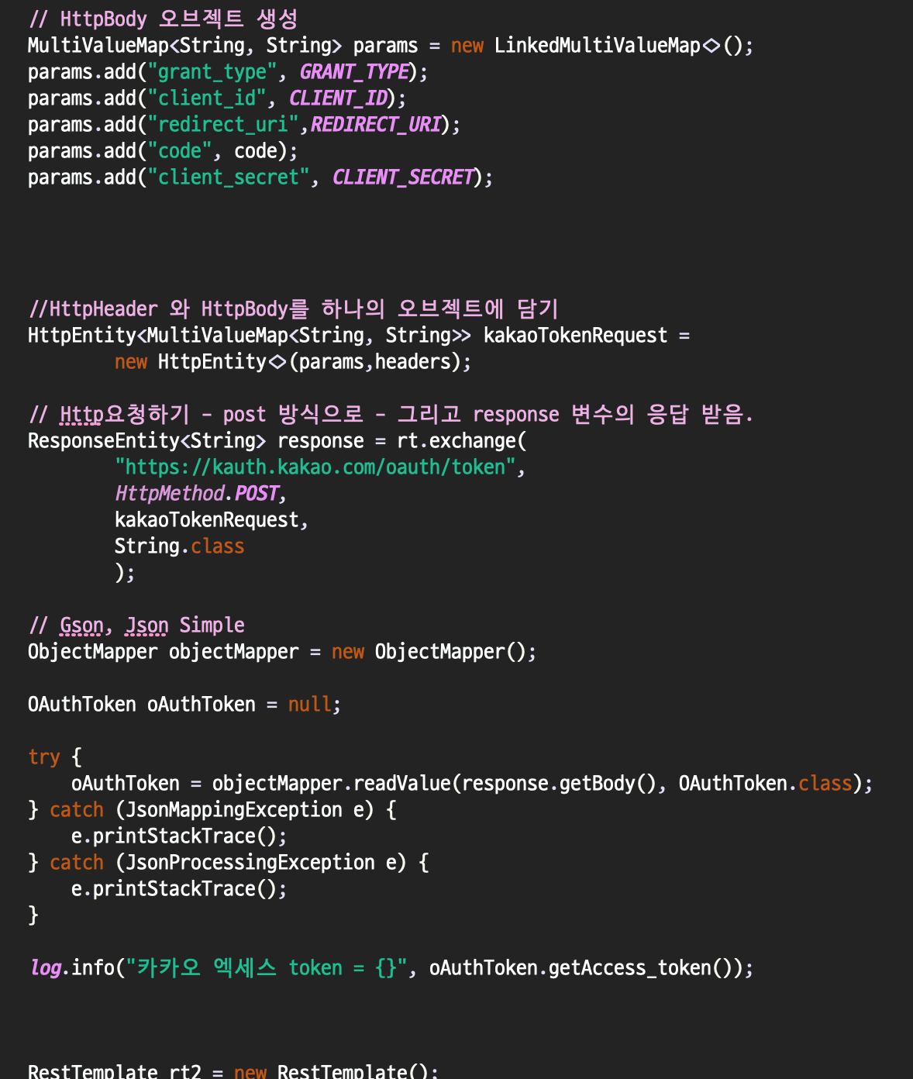
1
CONTENTS
카카오 소셜 로그인
01
주요 코드
- HttpEntity 사용 및 ObjectMapper 내장 라이브러리 사용
- RestTemplate 사용
HttpEntity 사용 및 MultiValueMap 사용
JSON 데이터를 다루기 위해 ObjectMapper 내장 라이브러리 사용

Slide 9
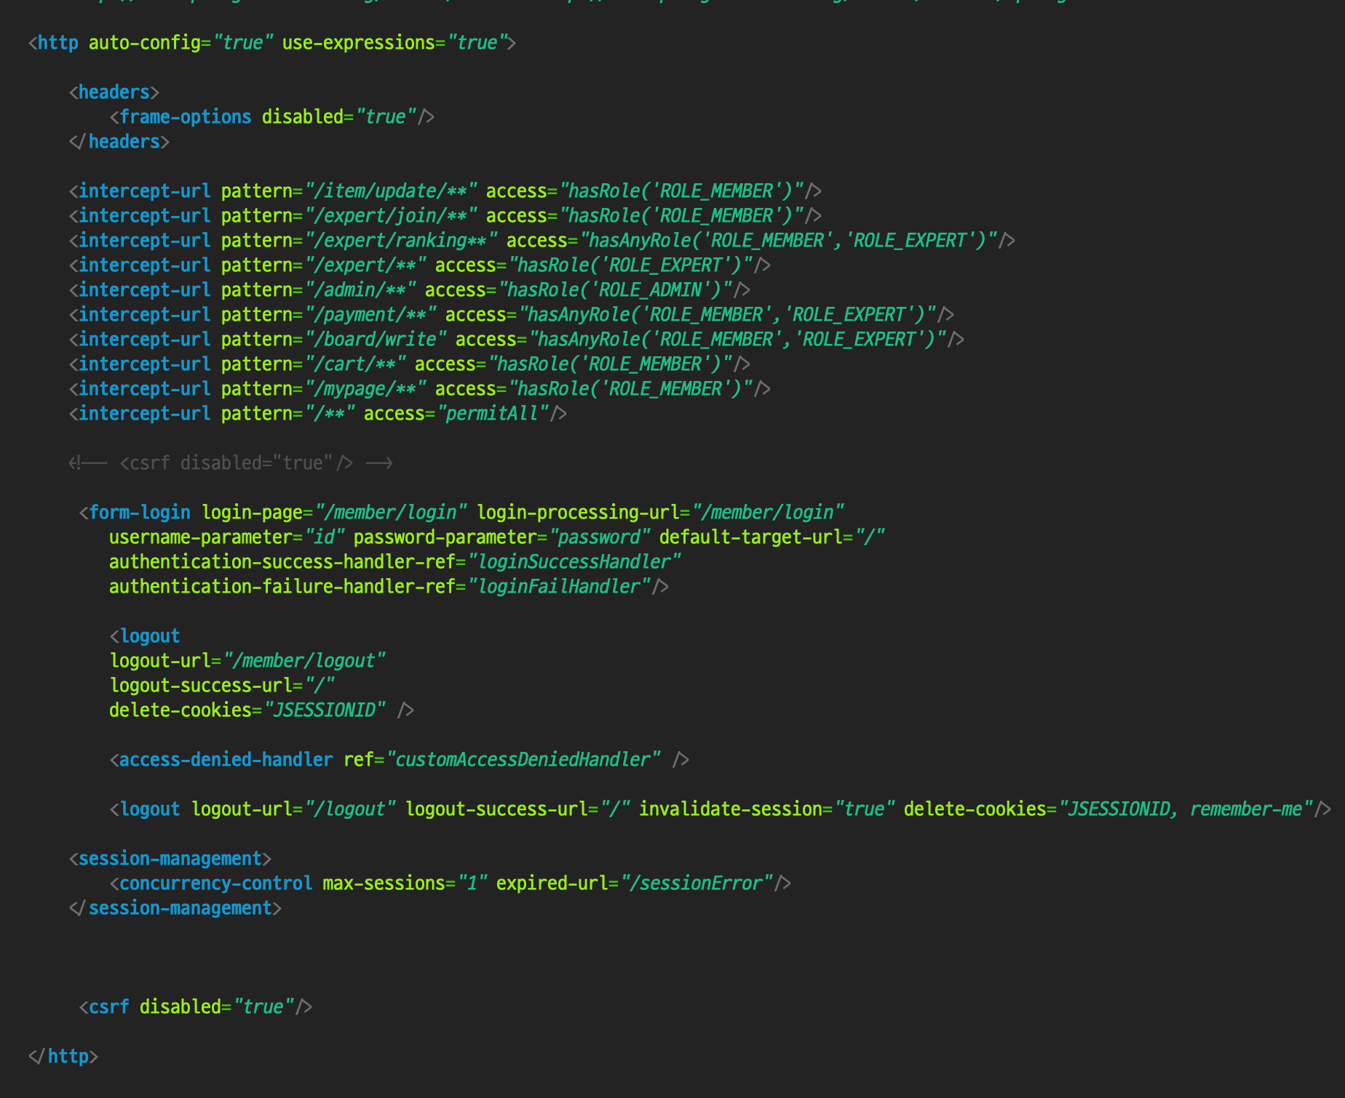
1
CONTENTS
스프링 시큐리티
01
Xml 설정
개발 단계에서는 csrf 토큰을
꺼놓고 작업하였다
- HttpEntity 사용 및 ObjectMapper 내장 라이브러리 사용
- RestTemplate 사용
-LoginSuccessHandler
-LoginFailHandler
두 클래스를 만들어 로그인 성공과 실패 시의
로직을 제작하였다.

Slide 10
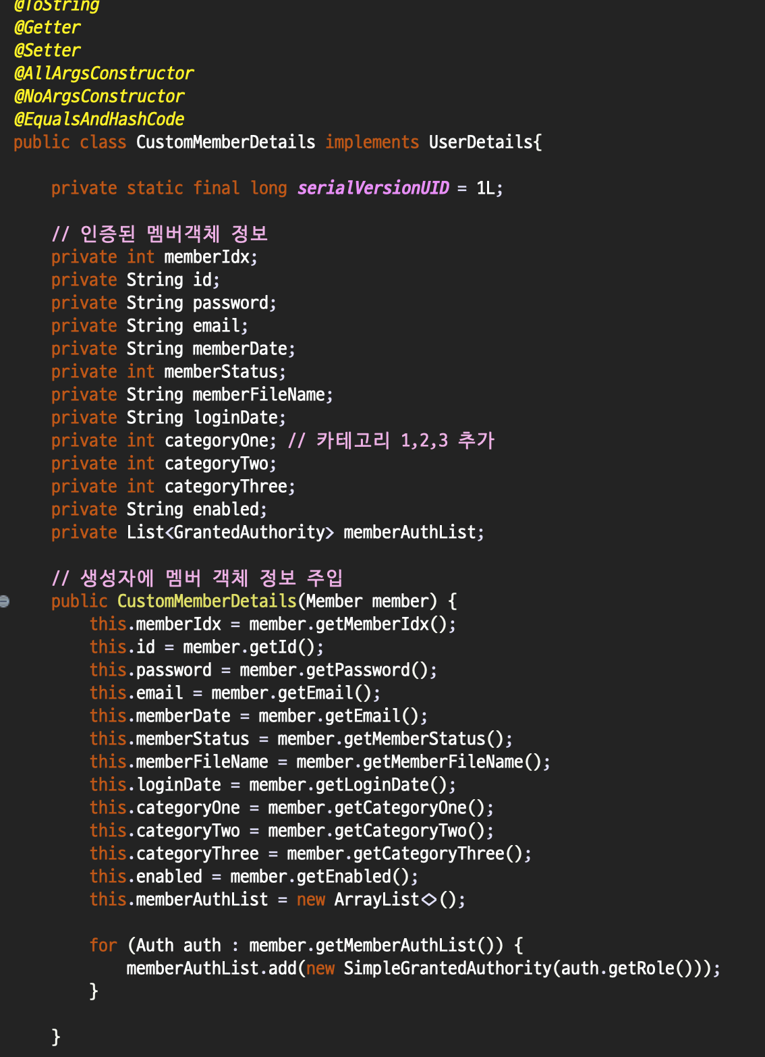
1
CONTENTS
스프링 시큐리티
02
CustomMemberDetails
- HttpEntity 사용 및 ObjectMapper 내장 라이브러리 사용
- RestTemplate 사용
Spring Security UserDetails를 상속받아
Member객체의 정보를 담은 클래스

Slide 11
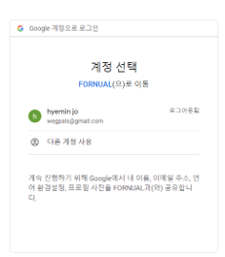
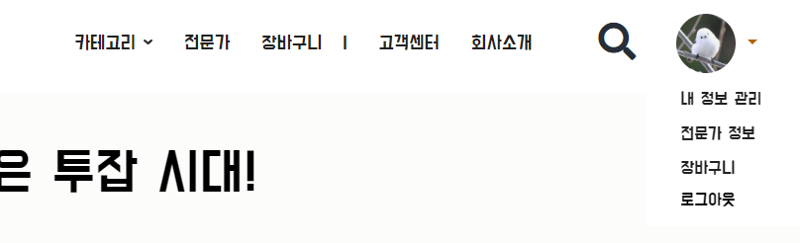
CONTENTS
구글 소셜 로그인
01
UI/UX 화면
주요 기능
'구글' 아이콘 클릭시 구글 계정 로그인 화면으로 이동
2. 메인 헤더 '로그인 회원' 상태로 변경

Slide 12
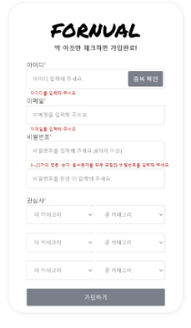
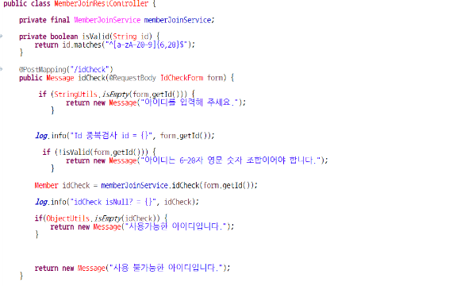
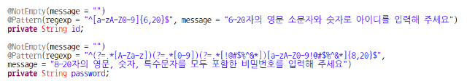
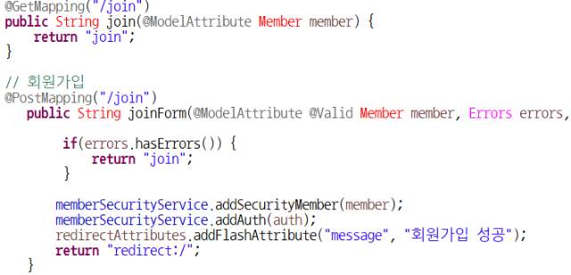
CONTENTS
회원가입
01
UI/UX 화면
주요 기능
RestController 중복 확인
Back/Front 정규표현식 검증
Valid 적용
1
[object File][object File]
2
3

Slide 13
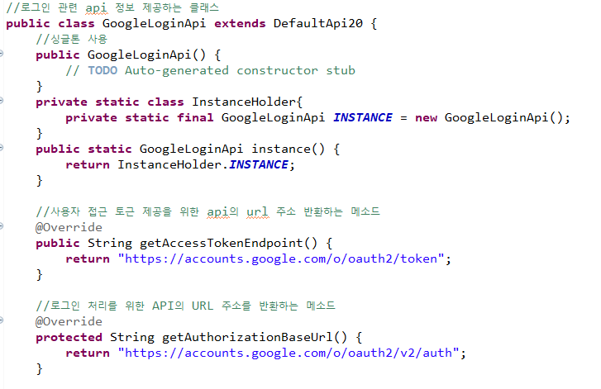
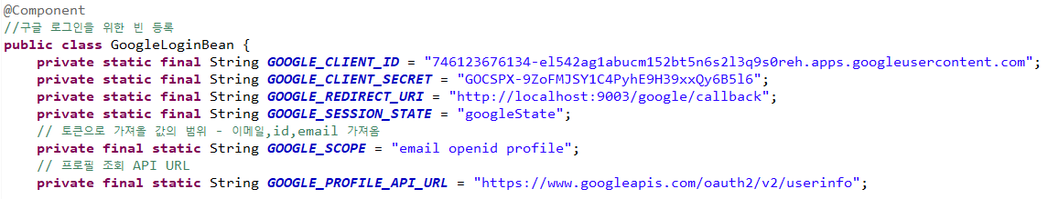
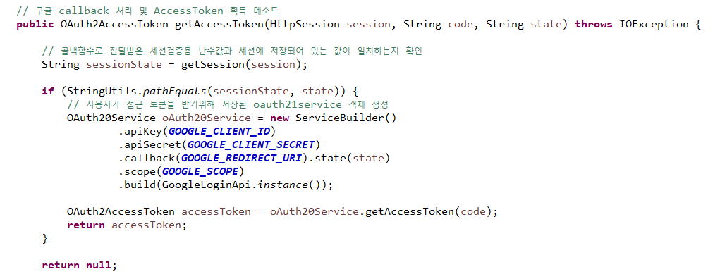
CONTENTS
구글 소셜 로그인
01
주요 코드
로그인 관련 API 정보를 제공하는 클래스 작성
구글 로그인을 위한 빈 등록
접근 토근을 획득
02
03

Slide 14
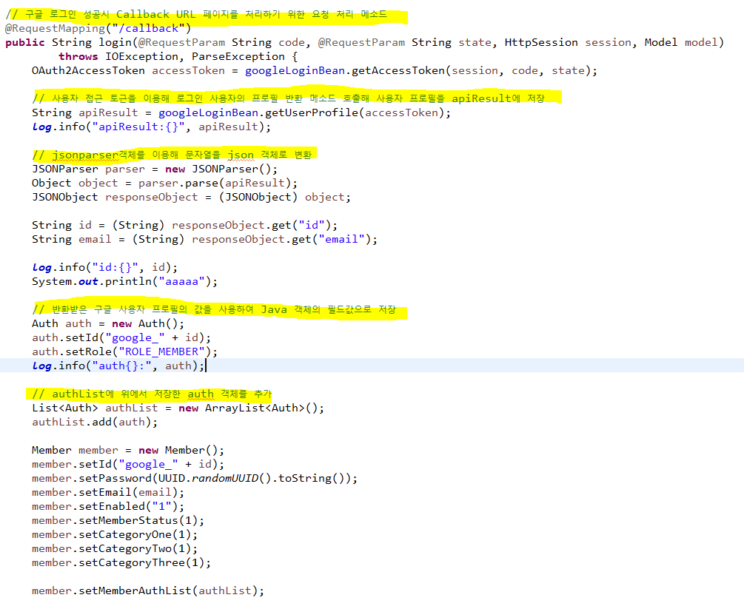
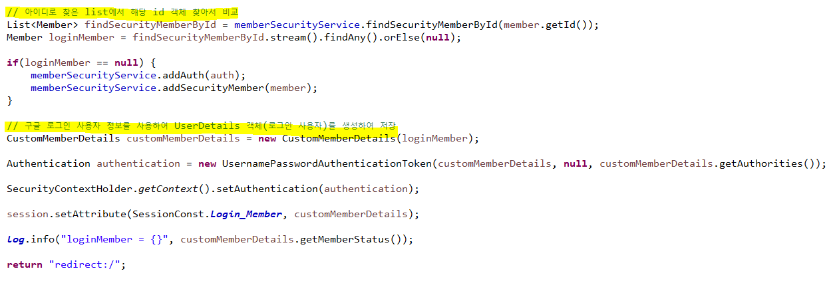
CONTENTS
구글 소셜 로그인
04
주요 코드
4. 구글 로그인 성공시, Callback URL 페이지 요청
받아온 토근을 이용해 사용자의 정보를 저장
JSON 객체로 변환
반환받은 정보를로 권한을 바꿔줌
해당 로그인한 사용자의 id 와 DB의 id를 비교하여 회원정보가 없을 경우에 권한과 사용자의 정보를 insert하는 명령 실행
구글 로그인 사용자 정보를 사용하여 UserDetails 객체(로그인 사용자)를 생성하여 저장
[object File][object File]

Slide 15
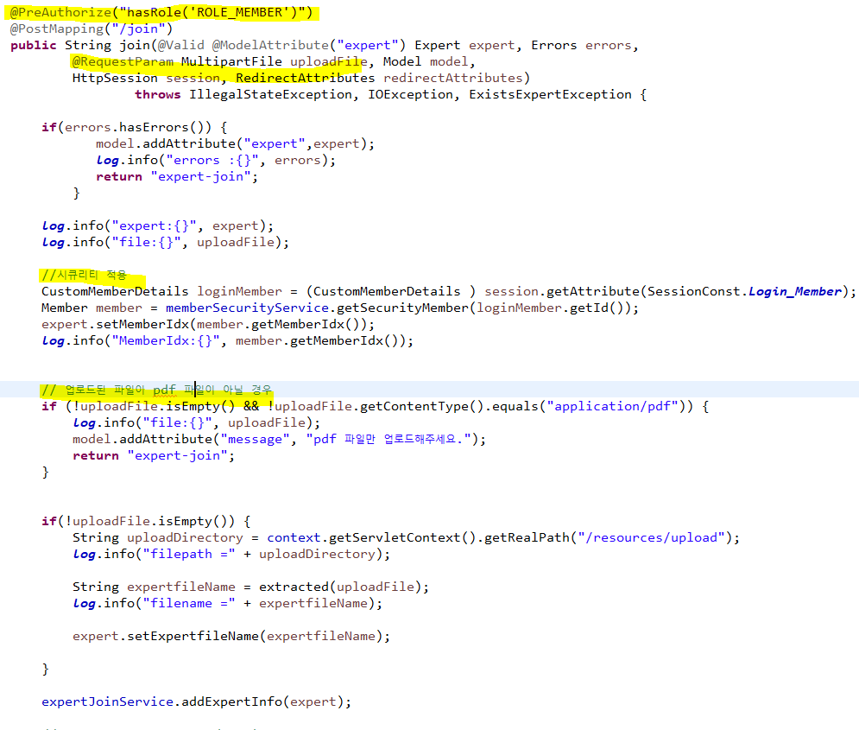
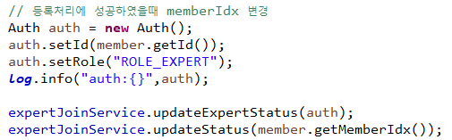
CONTENTS
전문가 등록
1
2
주요 코드
@PreAuthorize 어노테이션을 이용하여 권한이 'ROLE_MEMBER'인 회원만 접근을 허용
Validation 적용
MultipartFile 업로드 처리
등록 처리가 성공하면 해당 사용자의 auth 권한에 'ROLE_EXPERT'를 INSERT하는 서비스와 MEMBER 테이블의 MEMBERIDX를 2(=EXPERT)로 UPDATE하는 서비스를 호출
3
ile][object File]
2
4

Slide 16
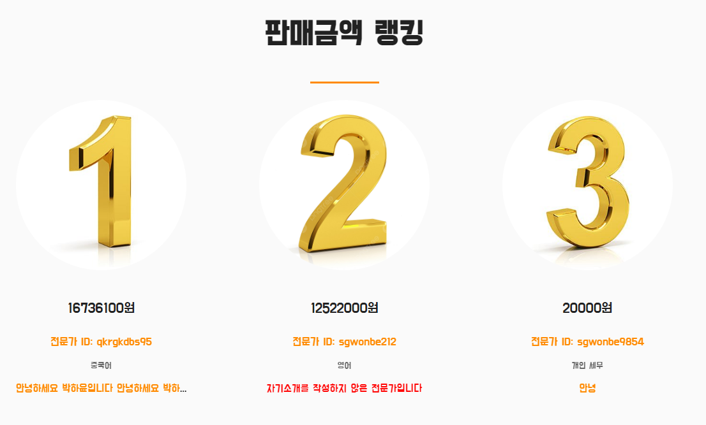
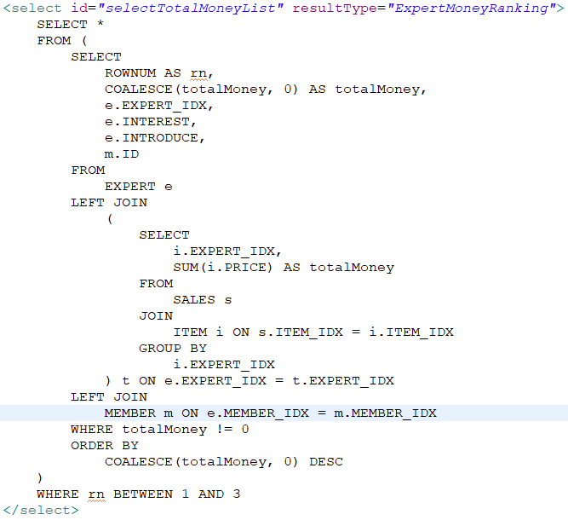
CONTENTS
주요 기능
전문가 랭킹
EXPERT,SALES,MEMBER 테이블을 outer join하여 가상의 컬럼 totalPrice를 생성 및 조회 이 때, COALESCE 함수를 사용하여 판매 금액이 0인 전문가들은 랭킹에서 제외
2. 필수 항목이 아닌 자기소개는 전문가의 상태에 따라 JavaScript를 사용하여 메시지 출력
3. JavaScript를 사용하여 ID, 자기소개를 클릭 시 해당 전문가의 포트폴리오 항목으로 페이지 이동

Slide 17
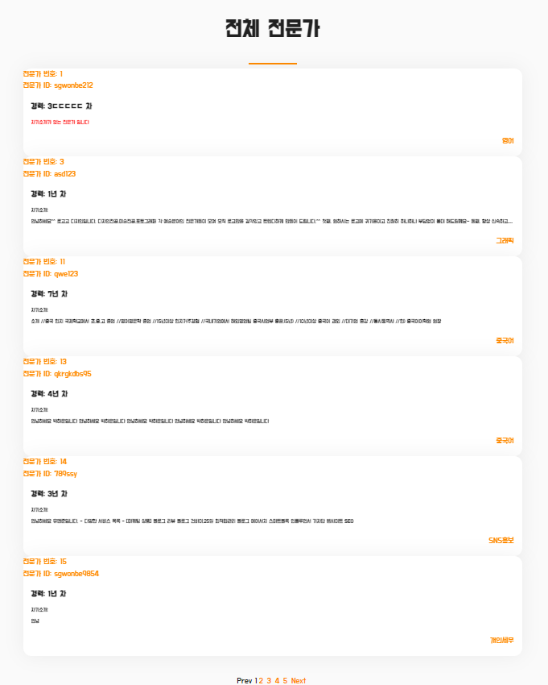
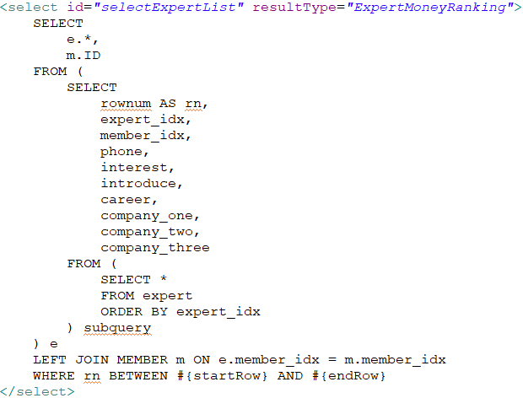
CONTENTS
주요 기능
전문가 랭킹
MEMBER 테이블, EXPERT 테이블을 JOIN하여 전문가 등록 순서대로 전문가 페이지를 나열
등록된 전문가의 숫자만큼 페이징 처리 및 전문가 번호, 전문가 ID 클릭 시 포트폴리오 화면으로 페이지 이동
전문가 관심사 항목 클릭 시 해당 항목의 검색결과출력

Slide 18
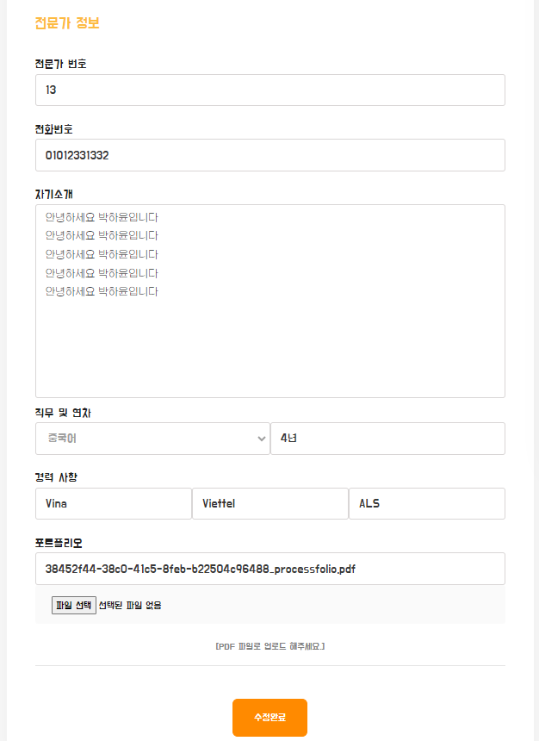
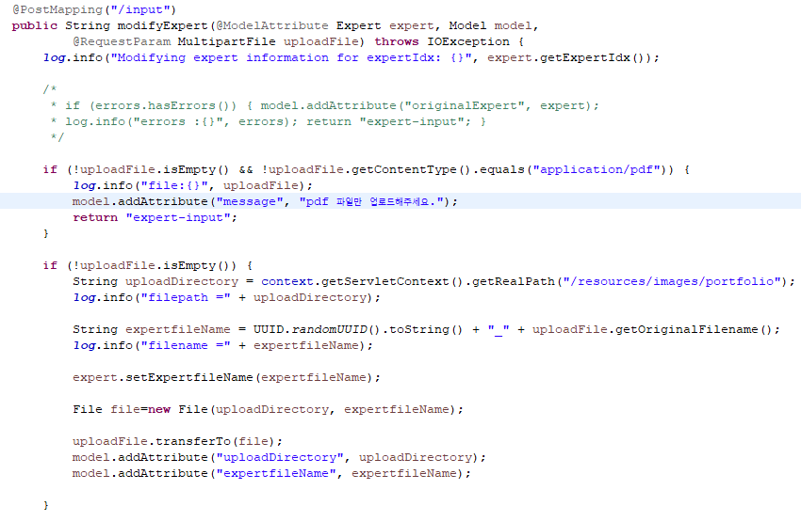
CONTENTS
주요 기능
전문가 정보 수정
전문가의 포트폴리오 파일인 PDF 파일을 올리는 과정 수정
PDF 파일을 올릴 때 파일의 이름에 UUID를 자동으로 적용하여 서버 컴퓨터의 portfolio 경로에 자동 저장하는 메소드 추가

Slide 19
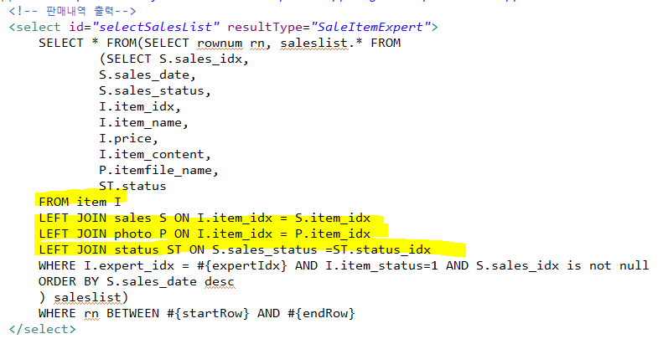
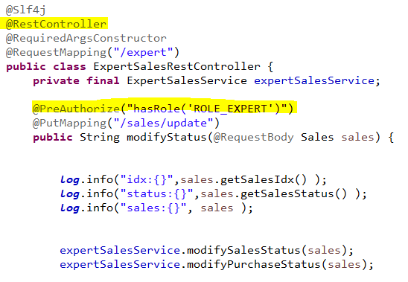
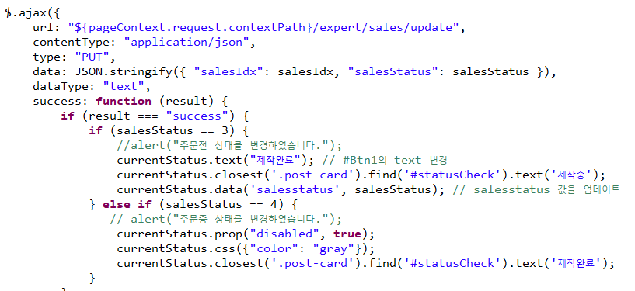
CONTENTS
전문가 - 판매관리
주요 코드
1
판매 내역 출력을 위해 4개의 테이블 조인 (ITEM, SALES, PHOTO, STATUS 테이블 JOIN)
Rest 방식을 이용하여 프론트와 백 분리 구매와 판매 상태를 변경하는 서비스 호출
시큐리티를 적용하여 'ROLE_EXPERT'만 접근 허용
버튼을 클릭 시, 변경에 성공하면 상태에 따라 TEXT를 변경하고 속성을 추가
][object File]
2
4
3

Slide 20
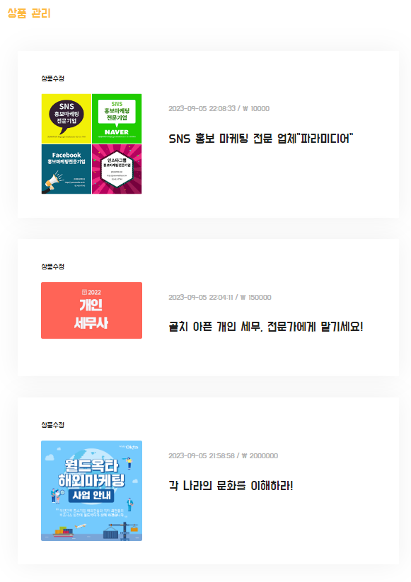
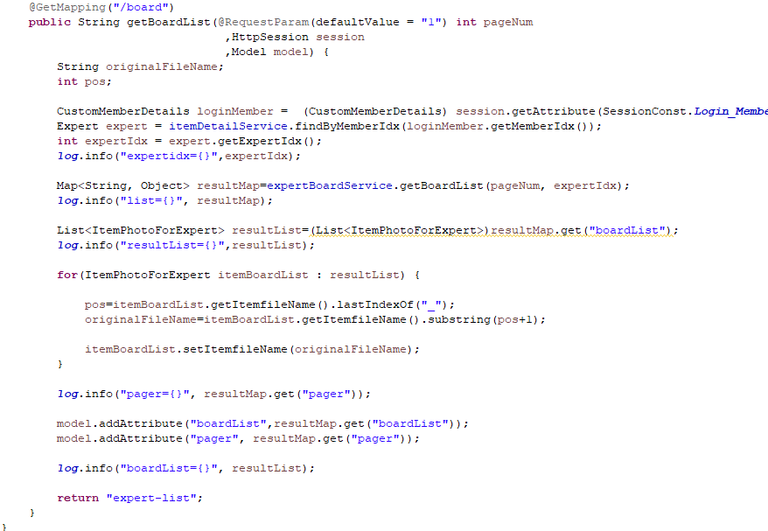
CONTENTS
주요 기능
상품 관리
Session에서 사용자의 정보를 가져올 때 Security를 적용
등록일이 빠른 순서로 상품들을 1 페이지당 3개씩 나열하도록 설정
상품 수정 버튼 클릭 시 상품 수정 폼으로 이동
상품 페이지 클릭 시 해당 상품의 상세페이지로 이동

Slide 21
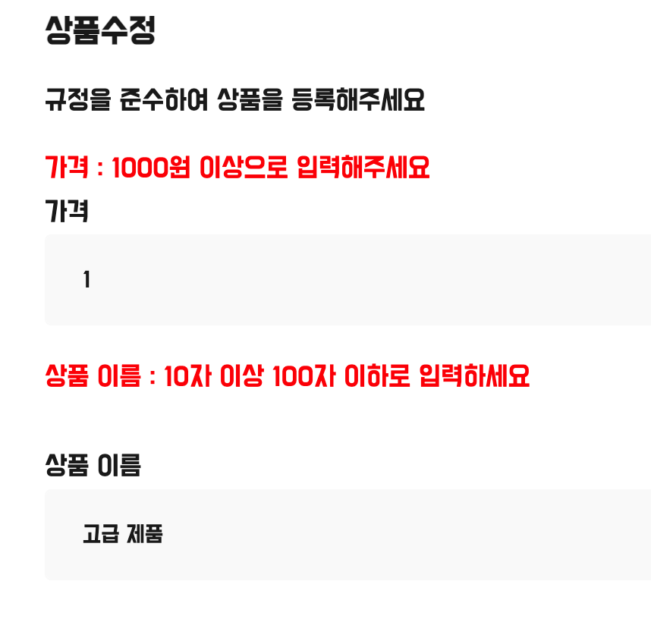
CONTENTS
상품 관리 中 상품 수정
주요 기능
1. Spring Validation 적용 및 에러를 Ajax 통신을 통해 받아서 처리하였다.
Rest 방식을 이용하여 프론트와 백 분리 Postman을 통해 테스팅
시큐리티를 적용하여 'ROLE_EXPERT'만 접근 허용

Slide 22
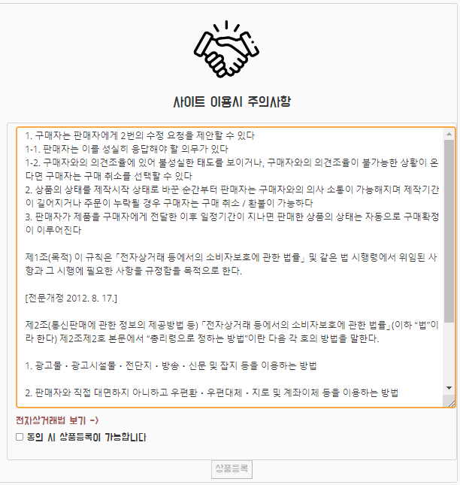
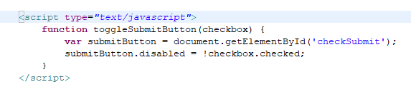
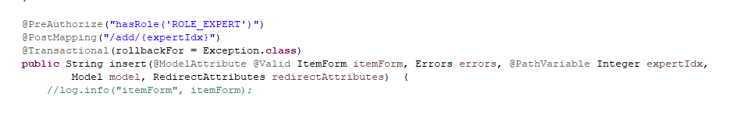
CONTENTS
주요 기능
상품 등록
JavaScript를 통하여 전자 상거래법을 볼 수 있는 파일로의 이동 기능 추가
로그인한 사용자의 정보를 @PreAuthorize 어노테이션을 사용하여 상품 등록 폼으로 전달

Slide 23
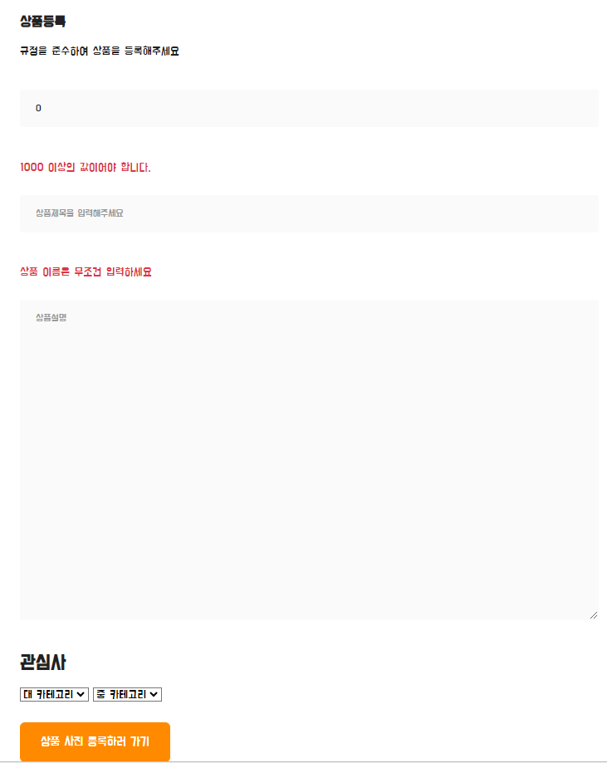
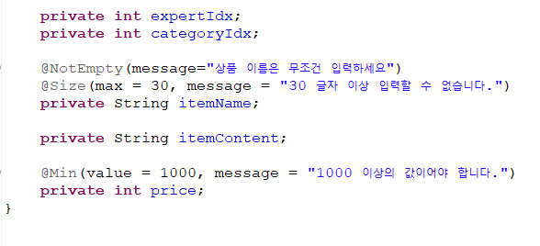
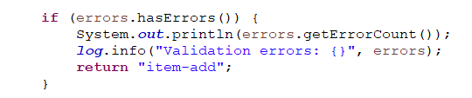
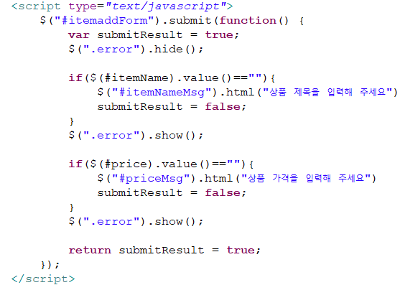
CONTENTS
주요 기능
상품 등록
DTO에서정규표현식 검증
Validation 적용
에러 메시지 출력 / Front에서의 검증
1
2
3

Slide 24
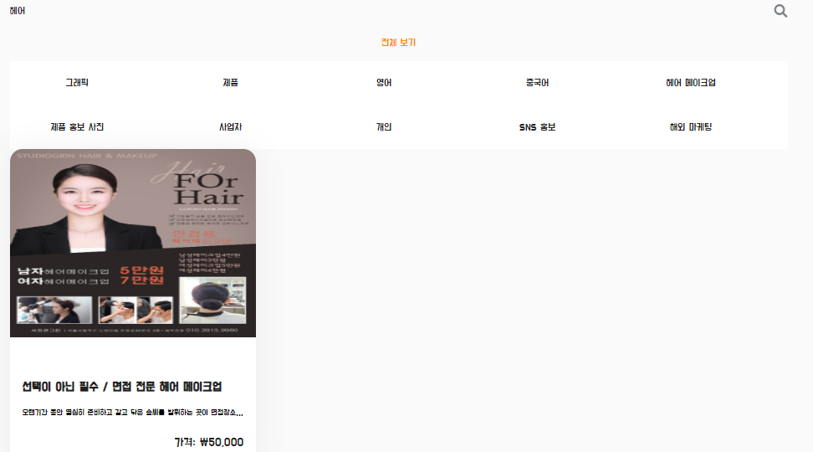
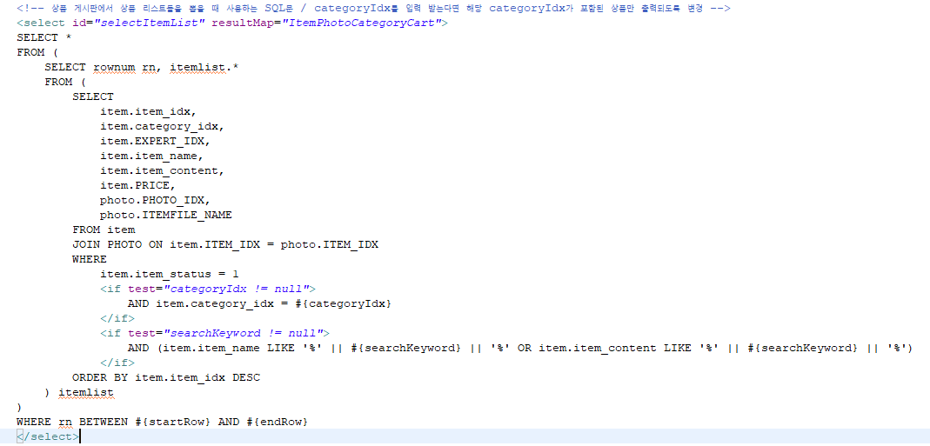
CONTENTS
주요 기능
검색 기능 (header, 상품 게시판)
Header에서의 검색 기능 / 상품 게시판에서의 검색 기능에서 사용이 가능하고, 데이터 손실을 최소화 하기 위하여 상품 게시판 출력 Mapper에서 If 태그를 사용하여 데이터 효율성 증가

Slide 25
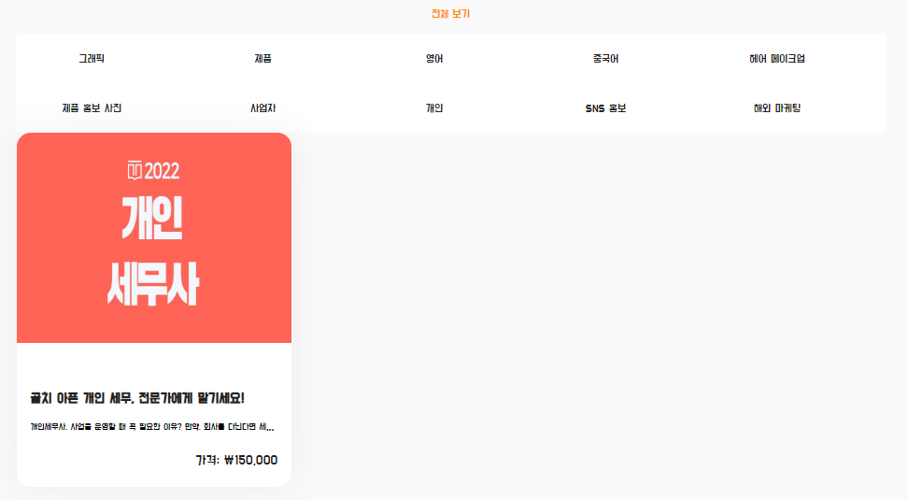
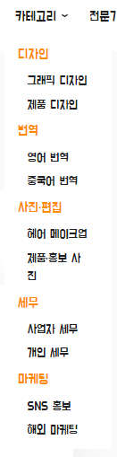

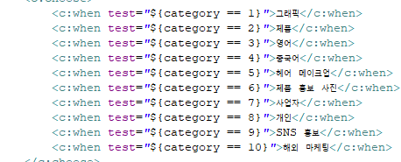
CONTENTS
주요 기능
카테고리별 출력 기능 (header, 상품 게시판)
Header에서의 카테고리별 출력 기능 / 상품 게시판에서의 카테고리별 출력 기능에서 사용이 가능하며, 데이터 손실을 최소화 하기 위하여 상품 게시판 출력 Mapper에서 If 태그를 사용하여 데이터 효율성 증가

Slide 26

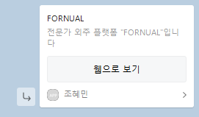
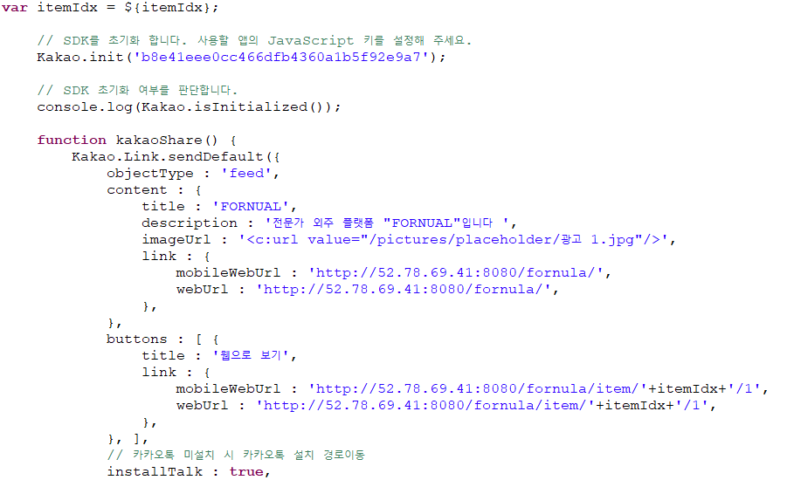
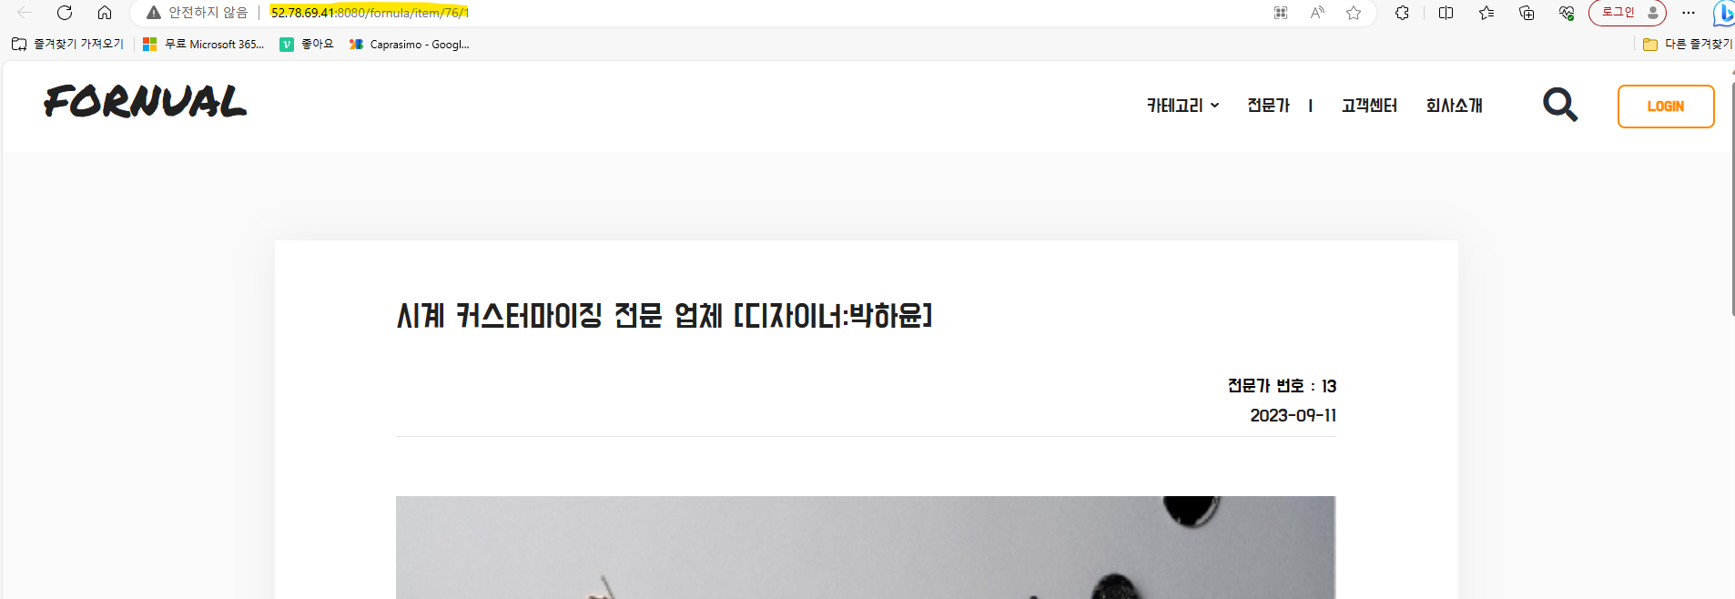
CONTENTS
상품 상세페이지 - 카카오톡 공유하기
01
UI/UX 화면
주요 기능
1
카카오톡 공유하기 기능 추가
[object File][object File

Slide 27
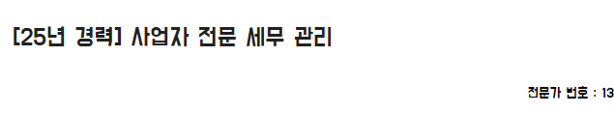
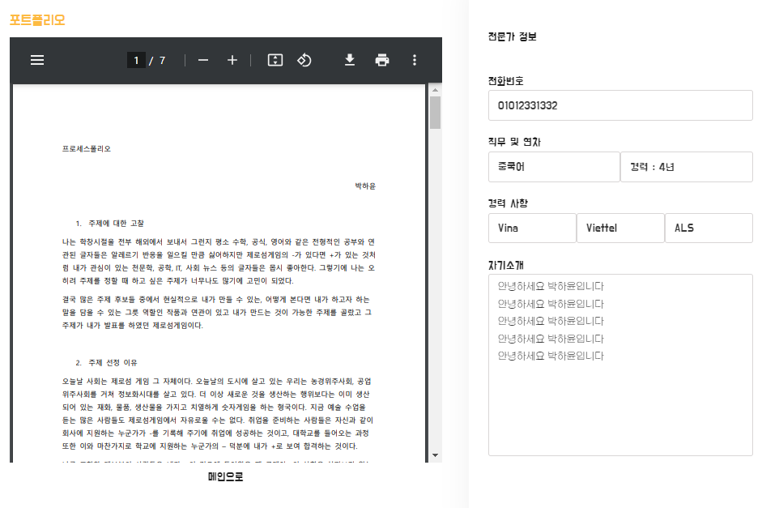


CONTENTS
상품 상세페이지 – 작성자 정보 확인하기
01
UI/UX 화면
주요 기능
1
전문가 번호 클릭 기능 수정
세션에서 로그인 사용자를 가져와 사용하는 것이 아닌, 해당 글을 작성한 전문가의 전문가 번호를 가져와 Mapper에서 사용
해당 전문가의 포트폴리오 정보 출력
[object File][object File
2

Slide 28




CONTENTS
장바구니
1
주요 코드
Ajax 통신을 이용해 상품의 추가 및 삭제 처리 작성
Rest방식을 이용하여 프론트와 백 분리하여 장바구니 삭제 및 추가 처리
Security를 적용하여 'ROLE_MEMBER'만 접근 가능하도록 작성
][object File]
2
3

Slide 29



CONTENTS
주요 코드
결제 API – BACKEND CODE
01
서비스에 토큰 발급, 결제 취소, 결제정보 정보를 반환하는 메소드 작성
결제 관련 API를 이용하기 전에 결제 금액 검증 메소드 실행
컨트롤러에서 발급받은 토큰과 결제고유값을 전달하여 API를 이용하여 결제정보를 반환받아 *검증 성공 ->결제 성공
*검증 실패 ->결제 실패
03
02

Slide 30


CONTENTS
결제 API – FRONTEND CODE
01
주요 코드
Ajax chaining으로
결제 전 결제 정보를 비교하여 결제를 요청하는 메소드 호출
->결제 금액을 검증하여 결제 결과에 따른 페이지 요청
결제 api를 사용해보면서 고민 했던 점
- 토큰 발급을 JSON형태로 받아오는 방법
- Ajax chaining을 쓰는 방법
(fetch api로 promise 객체를 이용하여 사용하면
효과적일 것 같다는 점을 느꼈다.)

Slide 31

결론
회의록
회의 주요 토론 내용
역할 분담
각 기능 별 연결점 생성 및 페이지 이동 시 필요한 Data에 대한 합의
새로운 기능에 대한 회의
기능별 마감일자 설정 및 회의 시 자신의 역할에 대한 브리핑
기능 별 개발자가 보지 못한 문제점, 개선방안에 대한 토론

Slide 32

결론
FeedBack
AWS를 사용하여 서버 개발에 대한 FeedBack 적용 , 추후 포트폴리오 제출 시 도메인 구매 예정
2. 도메인 구매 후 소셜 로그인 재적용
결제 api로 계좌 환불 기능 개발 예정

Slide 33
결론
아쉬웠던 점
1. 공부하면서 적용하고 싶은 기술들이 많았지만 시간이 촉박한 관계로 적용하지 못했던 점 이후 각자 개인 프로젝트 등으로 부족한 부분의 기능을 구현하면서 개선해 나갈 생각입니다.
2.Fetch api 로 csrf 토큰이 넘어가지 않았던 점 -> 추후 시큐리티를 좀 더 심화적으로 공부하여 문제를 원론적으로 접근해 개선해 나갈 생각입니다.
3. 로컬 서버로 개발했을때와 배포 했을때의 문제점을 빠르게 잡지 못했던 점에 대해 배포 경험을 많이 쌓음으로서 개선해 나갈 생각입니다.

Slide 34
5조
감사합니다

